Slide 1
习题讲解3

Slide 2
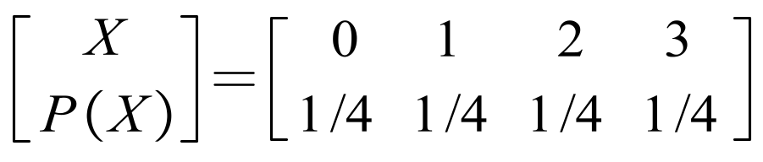
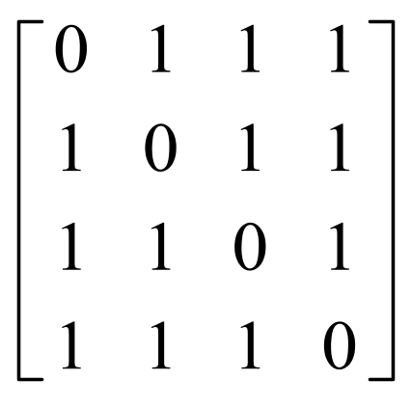
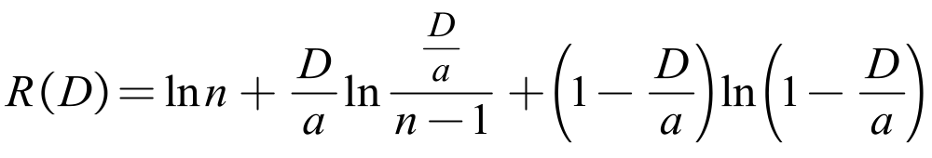
7.1 一个四元对称信源 ，接收符号Y ={0, 1, 2, 3}，
其失真矩阵为 ，求D_{max}和D_{min}及信源的R(D)函数，并画出其曲
线（取4-5个点）。
解：
因为n元等概信源率失真函数：
<number>/28

Slide 3
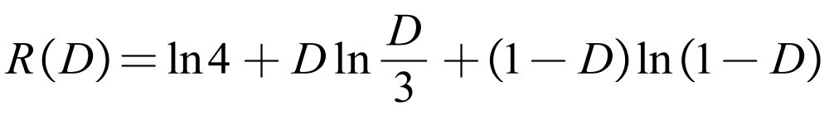
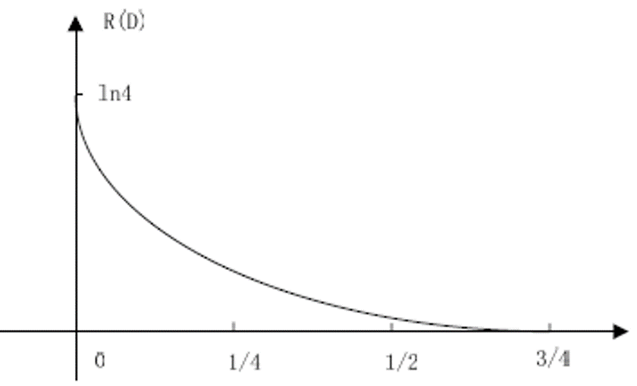
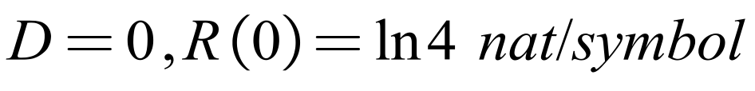
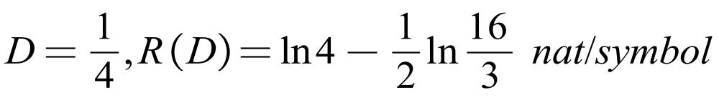
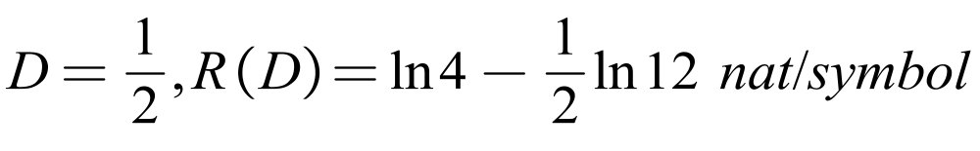
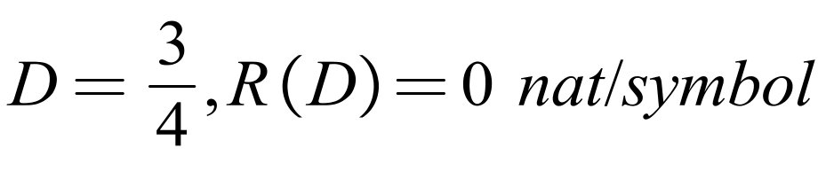
其中a = 1, n = 4，所以率失真函数为：
函数曲线：
其中：
<number>/28

Slide 4
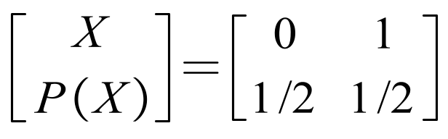
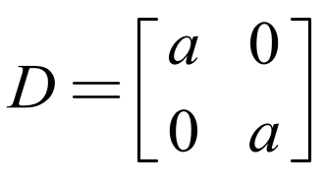
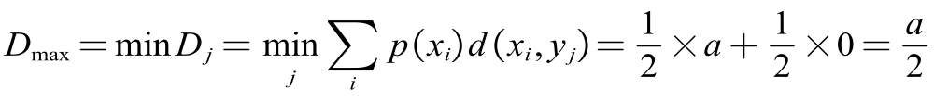
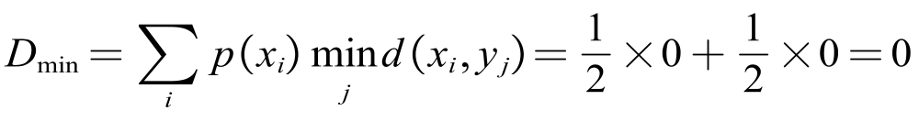
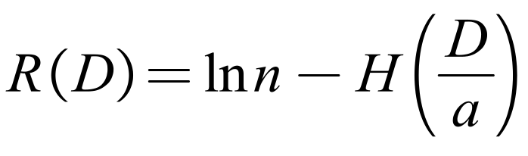
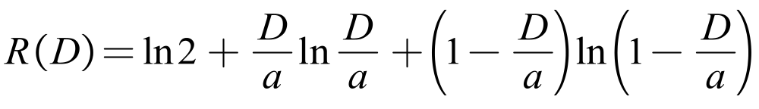
7.3 某二元信源 其失真矩阵为 ，求这信源的
D_{max}和D_{min}及R(D)。
解：
因为二元等概信源率失真函数：
其中n = 2，所以率失真函数为：
<number>/28

